Slide 1
Számítástechnikai alapismeretek

Slide 2
Az előadás tematikája
Alapfogalmak, terminológia
A számítógép felépítése
Operációs rendszerek
Hálózatok

Slide 3
1. rész: alapfogalmak
Információ és adat
Kód, kódolás, kódrendszer
Információtechnológia
Információs rendszer
Informatika - Számítástechnika

Slide 4
Információ és adat
Ha egy közleménynek van olyan tartalma, amelynek révén olyan ismereteket szerzünk, amellyel korábban nem rendelkeztünk, akkor a közlemény számunkra információt hordoz.
A közlemények meghatározott ideig rögzített formában is létezhetnek (pl: az újságban kinyomtatva), a hétköznapi életben ekkor beszélünk adatokról.

Slide 5
Az IBM adatfeldolgozási szótára szerint:
Az adat tények, fogalmak, eligazítások olyan formai megjelenése (képe), amely alkalmas az emberi vagy az automatikus eszközök által történő kommunikációra, értelmezésre vagy feldolgozásra.
Az információ az adatnak tulajdonított jelentés.

Slide 6
Adatok típusai
A számítógép által feldolgozott adatok három csoportba sorolhatók:
  számok (numerikus adatok)
  szöveges információk (karakteres adatok)
  logikai típusú adatok (igaz, hamis értékű)

Slide 7
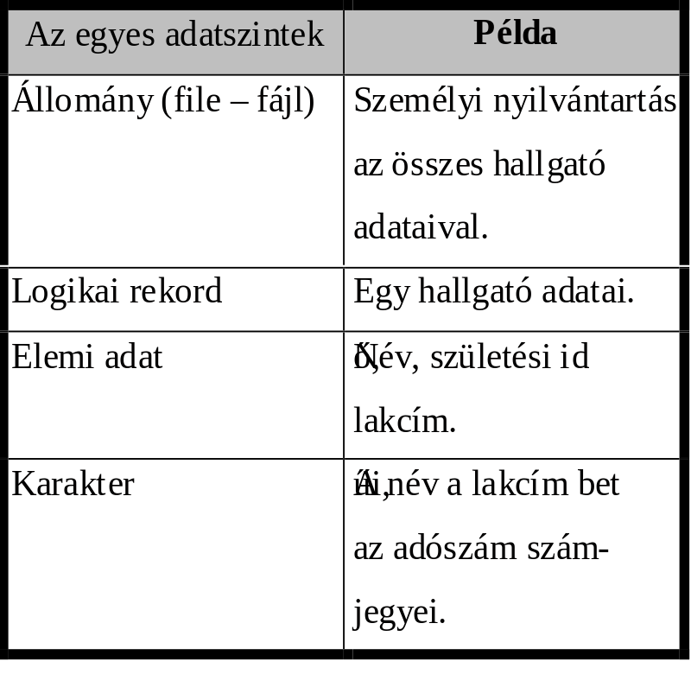
Az adatstruktúrák
Az adatok feldolgozásakor hivatkozhatunk az egész adathalmazra, vagy annak részhalmazaira. E szerint az alábbi adatszerkezeteket használjuk:
Karakter: Az adat legkisebb része (1 byte-nyi információ).
Elemi adat: A feldolgozandó információ legkisebb önállóan is értelmes része. Karakterekből épül fel.
Logikai rekord: Az összetartozó elemi adatok halmaza.
Állomány (file): Valamilyen szempontból összetartozó logikai rekordok halmaza.

Slide 8
Kód, kódolás
Kód: az információ valamely megjelenési formája.
Kódolás: a kód előállítása, amikor az információhoz jeleket, vagy meghatározott szabály szerinti jelek sorozatát rendeljük hozzá.
Dekódolás: a kódból az információ (adat) visszanyerése. A kódolás fordított művelete.
Kódrendszer: kódoknak olyan rendezett halmaza, melyek azonos törvények alapján képződnek.
Példák: beszéd, írás, MORSE-abc, közúti jelzőtáblák.

Slide 9
Kódrendszerek
A számítógépekben az információ kódolására kizárólag kétállapotú jelekből felépített kódrendszert alkalmaznak. Ezt bináris kódrendszernek nevezzük. A két állapot jelölésére nagyon jól használható az 1, 0 vagy az igaz, hamis érték.
A két állapot jelölésére használt 1, 0 számjegyeket bit-nek (binary digit) nevezzük.
A kódoláshoz használt bitek száma alapján beszélhetünk 5,6,7,8,16 bites kódról. Legelterjedtebb és általánosan használt a 8 bites kód, ahol az összetartozó 8 bitet 1 byte-nak nevezzük.

Slide 10
Az ASCII kódrendszer
A számítástechnikában igen széleskörűen használják az ASCII (American Standard Code for Information Interchange) kódrendszert. Ebben a betűk, számjegyek, írásjelek és egyéb ún. vezérlőjelek tárolására egy byte-on történik. Pl. az „A” betű kódja 01000001 = 65, az „á” betű kódja 10100000 = 160.

Slide 11
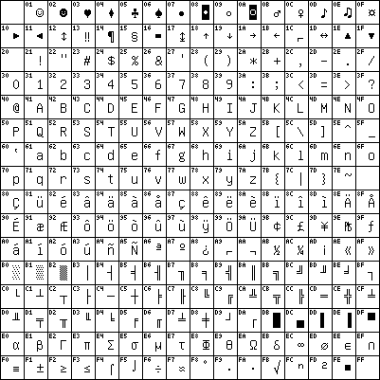
Az ASCII kódtábla

Slide 12
Információtechnológia
Az információtechnológia magába foglalja mindazon módszereket és eszközöket, melyek az információ előállítását, feldolgozását és továbbítását szolgálják. Ebben az értelemben információtechnológiai eszközöknek minősülnek:
a hírközlő, kommunikációs és média eszközök
a számítástechnikai eszközök
az irodatechnikai eszközök (szervező eszközök, mikrofilm, másolók, iratmegsemmisítők stb.)
Az információtechnológia fogalmának megjelenése híven kifejezi azt, hogy a fenti három eszközcsoportot illetően az utóbbi években határozott integrációs tendencia észlelhető.

Slide 13
Információs rendszer
Az információs rendszer mindazon módszerek, eljárások, folyamatok és eszközök szervezett együttese, mellyel a szervezet tevékenységéhez információt állít elő, befogad, tárol, feldolgoz és továbbít.
Az adatfeldolgozó rendszer mindazon módszerek, eljárások és eszközök szervezett együttese, mellyel a szervezet adatot fogad, rögzít, feldolgoz, tárol, továbbít és megsemmisít.

Slide 14
Mi is az informatika?
Informatikának nevezzük az információs rendszerek fejlesztésének, működtetésének, hasznosításának törvényszerűségeivel foglalkozó tudományágat.
informatika ≠ számítástechnika!
a számítástechnika az informatika eszközoldalának – az információtechnológiának – csak egy részterülete
az információs rendszert nem szabad leszűkíteni az azt kiszolgáló eszközre, a számítógépes rendszerre

Slide 15
2. rész: a számítógép felépítése
A kezdetek…
A hardver és a szoftver
szoftverek csoportosítása
a számítógép hardvere
  a számítógép logikai felépítése
  a központi egység
  perifériák típusai, csoportosításuk
    párbeszédes berendezések
    háttértárak
    egyéb perifériák

Slide 16
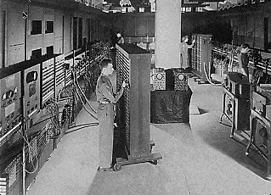
A kezdetek…
1943 június 5. – szerződés aláírása az ENIAC létrehozására (electrical numerical integrator and computer)
1945 végén elkészül
Méretei:
  18 000 elektroncső
  10 000 kondenzátor
  6 000 kapcsoló
  800 kWh fogyasztás
1955 október 2. 11:45 – az ENIAC leállítása
30 m hosszú, 3 m széles, 1 m magas

Slide 17
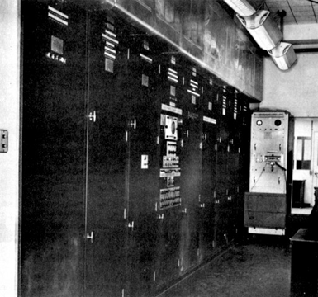
A kezdetek…
1944 augusztusában felmerült az EDVAC megépítésének ötlete (electronic discrete variable automatic computer)
bár a tervek 1946-ra elkészültek, a gép csak 1952-re lett teljesen működőképes
Az első „tárolt program” elven működő számítógép
2-es számrendszerben számol ellentétben az ENIAC-kal
Méretei:
  4 000 elektroncső
  10 000 kondenzátor

Slide 18
Neumann elvek
Neumann János (magyar származású, az Egyesült Állomokban élő matematikus volt) az alábbiakban fogalmazta meg a számítógépek máig érvényes alapelveit:
Legyen soros működésű, teljesen elektronikus.
Használjon kettes számrendszert.
Használjon belső memóriát.
Tárolt program elve.
Legyen univerzális a gép.

Slide 19
A hardver és a szoftver
A számítógép két komponense:
  hardware (hardver): mindazok a készülékek, berendezések, amelyekből a számítógép összetevődik (a fizikailag megfogható rész). Másképp: a számítógép műszaki megvalósítása.
  software (szoftver): mindaz a szellemi termék (program, programozási nyelv, dokumentáció), amely a hardver működéséhez, működtetéséhez szükséges.

Slide 20
Programok csoportosítása
Rendszerszoftverek: a gép és egyes részeinek működését biztosítják, pl: operációs rendszer.
Rendszerfejlesztő szoftverek: olyan programok együttese, amelyekkel rendszer-, segéd- és felhasználói szoftvereket állítanak elő, pl: JAVA, C⁺⁺, Delphi, SCALA.
Segédprogramok (utility-k): megkönnyítik a felhasználó bizonyos feladatait, pl: mentés, másolás, rendezés, stb.
Felhasználói szoftverek: az egyes felhasználók speciális (adatfeldolgozási) feladatait oldják meg, pl: szövegszerkesztő, táblázatkezelő programok, stb.

Slide 21
A számítógép felépítése
Párbeszédes berendezések
Be/Ki vezérlő
ALU
aritm.-i és log.-i egység
CPU =
Central Processing Unit
Beviteli beren-dezések
CU
vezérlő egység
Kiviteli beren-dezések
Operatív tár
CPU
Periférák
Háttértárak

Slide 22
A számítógép felépítése
Az adatfeldolgozás feladatát a központi egység látja el, mely az alábbi részekből áll:
  vezérlő egység
  aritmetikai és logikai egység
  be/kimeneti vezérlő egység
  operatív tár
A számítógép központi egységén kívüli részeit perifériáknak nevezzük.

Slide 23
A mikroprocesszor
Mikroprocesszor: egyetlen félvezető lapkán (általában szilicium) kialakított teljes CPU, amely egyetlen (integrált) áramköri tokban helyezkedik el. A kapcsolatot a környezettel a csatlakozó lábakon keresztül tartja (adat, cím, vezérlőinformációk továbbítására).
Tartalmazza továbbá a belső regisztereket, az utasítások dekódolására és végrehajtására szolgáló áramköröket.

Slide 24
A központi egység részeinek funkciói
Vezérlő egység: értelmezi az utasításokat, s a végrehajtásuk érdekében összehangolja és szervezi a számítógép többi részének, egységének a működését.
Aritmetikai és logikai egység: végrehajtja az aritmetikai és logikai utasításokat.
Be/kimeneti vezérlőegység: vezérli az adatforgalmat a központi egység és a perifériák között.
Operatív tár: a programok és a hozzájuk tartozó adatok tárolására szolgál. Mindazon adatokat és utasításokat tartalmazza, amelyek a feldolgozáshoz szükségesek.

Slide 25
Az operatív tár
Minden digitális számítógép a Neumann János által megfogalmazott tárolt programvezérlési elven alapul, mely szerint a számítógép operatív tárában az adatokat és a feldolgozó programokat is binárisan (kettes számrendszerbeli számokkal) kódolt formában tárolják.
Az operatív tárat az információk elhelyezésére alkalmas, sokrekeszes állványnak képzelhetjük. Minden rekesznek saját sorszáma van, amelyet a rekesz címének nevezünk. Számozása 0-tól folyamatosan történik. A rekesz az operatív tár legkisebb címezhető egysége. Leggyakoribb mérete 1 byte/bájt (=8 bit).

Slide 26
Az operatív tár
Egy byte-nyi tárolókapacitást az egy karakternyi információ tárolására elegendő helynek képzelhetjük el.
Az operatív tár teljesítőképességét sebessége és kapacitása határozza meg.
Sebesség: az ún. hozzáférési idő, az az idő, amely egy tetszőleges adat eléréséhez szükséges. Mérése nanosekundumban (nsec) történik. 1 nsec=10⁻⁹ sec.
Kapacitás: az összes rekesz száma, 1 rekesz általában 1 byte=8 bit.
1 KB (kilobyte)=1024 B (byte)
1 MB (megabyte)=1024 KB
1 GB (gigabyte)=1024 MB
1 TB (terrabyte)=1024 GB

Slide 27
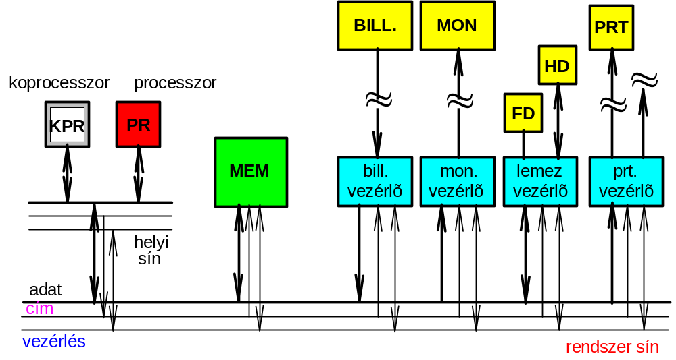
Mikroszámítógép sínrendszerre épülő struktúrája

Slide 28
Regiszterek
Gyors működésű átmeneti tárolók
  8, 16, ... 512 db (regisztertár), statikus RAM
  elérési idő 1 ns, a memória 10-100-szor lassabb
Általában 1 szó tárolókapacitás
  pl. 1 szó = 4 bájt = 32 bit
Rendszer regiszterek
  A felhasználó közvetlenül nem használja őket
Általános célú regiszterek
  A programok is igénybe vehetik őket

Slide 29
Memória típusok
ROM (Read Only Memory)
  Üzemszerűen csak olvasható
  Tartalmát kikapcsoláskor sem veszti el
  pl. BIOS, 64 kB
  változatai: EPROM, PROM
RAM (Random Access Memory)
  Írható, olvasható
  Kikapcsoláskor elveszik a tartalom
  pl. Operatív tár, 64 MB
  változatai: DRAM, EDORAM, FPRAM, SDRAM

Slide 30
Egyéb memória típusok
CMOS RAM
  Üzemszerűen olvasható, ritkán írjuk (SETUP)
  Tartalmát kikapcsoláskor sem veszti el
  pl. 1 kB
  felhasználása: HDD paraméterek tárolása stb.
Statikus RAM
  Írható, olvasható, NAGYON GYORS
  Kikapcsoláskor elveszik a tartalom
  pl. Cache, L1 (32 kB), L2 (512 kB)
  Asszociatív tároló

Slide 31
Interfészek
A perifériák és a mikroszámítógép kapcsolatát teremtik meg.
Az interfészeknek címük van, ezen a címen elérhető a státusz információ, ezen küldhet, illetve fogadhat adatokat a processzor.
Jellemzői:
  Soros - Párhuzamos
  Szinkron - Aszinkron

Slide 32
Programozott átvitel
1. A periféria (vagy perifériák) státuszának periodikus vizsgálata
2. Megfelelő pillanatban adatátvitel kezdeményezése
Előny: Egyszerű programozás
Hátrány: A CPU mindig foglalt

Slide 33
Programmegszakítás
A periféria kiszolgálási kérését egy külön vezetéken jelzi
A CPU elbírálja a kérést, felfüggeszti az éppen végrehajtott folyamatot, és kiszolgálja a kérést
Előny: Csak akkor kell a CPU, ha már rendelkezésre áll az adat
Hátrány: Kicsit nehezebb programozni

Slide 34
Közvetlen memória átvitel (DMA)
A DMA processzor önállóan hajtja végre az adatátvitelt (miután a CPU-tól megkapta a paramétereket)
Paraméterek: Honnan, Hova, Mennyit
Előny: A CPU-t szinte teljesen tehermentesíti
Hátrány: Elég nehéz programozni

Slide 35
Külső buszrendszer
Felépítése
  Adatvezetékek (16-32-64)
  Címvezetékek (20-24-32-36)
  Vezérlő vezetékek
    megszakítás vezetékek
    DMA vezérlő jelei
    írást, olvasást vezérlő jelek
Képviselői
  ISA, EISA, VESA, PCI

Slide 36
Soros és párhuzamos átvitel
Soros átvitel:
A bitek egymás után haladnak (egyszerre csak egy), kevés adatútra van szükség
Kritikus kérdés az adó és vevő szinkronizálása
  Szinkron: Órajel külön vezetéken
  Aszinkron: A szinkronitást maga a jel biztosítja egy adatcsomag erejéig (START bit, SYN karakter)
Tipikus példák:
  RS 232 (56 kbps),
  USB (12 Mbps)
  (Ethernet - 10..100 Mbps)
Párhuzamos átvitel:
A bitek egymás mellett haladnak (pl. 1 Byte egyszerre)
Több vezeték szükséges, de gyorsabb
Tipikus példa:
  SCSI (40 Mbps)

Slide 37
Képernyő
A képernyő (display vagy monitor) a - szöveges és képi - információk vizuális megjelenítésére szolgál. Két fő típusa van:
  katódsugárcsöves (CRT = Catod Ray Tube),
  folyadékkristályos (LCD = Liquid Cristal Display).
Megjeleníthető színek szempontjából lehetnek:
  monochrom (fekete-fehér, zöld, sárga),
  színes kijelzők.
A display-ek minőségének meghatározói:
  felbontás
  egyidejűleg használható színek száma
  képpontok távolsága
  képfrissítési frekvencia

Slide 38
A billentyűzet (klaviatúra)
A billentyűzet az egyik legfontosabb adatbeviteli eszköz.
Kialakítása írógépszerű, rendszerint önálló egységként jelenik meg, néhány esetben egybeépül magával a számítógéppel (például a mai hordozható - laptop, notebook - számítógépeknél).

Slide 39
A háttértárak
A nagy mennyiségű adatok tárolása a háttértárakon történik. Innen az adatok rövid idő alatt az operatív tárba kerülnek. Fajtáik:
Mágneses háttértárak:
  lemezes:
    merevlemezes
    hajlékonylemezes
  szalagos
Optikai háttértárak:
  CD-ROM, CD-R, CD-RW
  DVD-ROM, DVD-R, DVD-RW

Slide 40
Mágneses háttértárak
A mágneses jelrögzítésnek két fontos tartozéka van:
  adathordozó: kemény- mágneses anyag, ami egy nem mágneses tulajdonságú anyagra felvitt ferromágneses réteget jelent,
  író-olvasó fej: lágy-mágneses anyagból készült légréssel ellátott, gyűrű alakú magra helyezett tekercs.
Az író-olvasó fej mozog az adathordozó felületén, vagy ahhoz igen közel.
A fentiek alapján:
  mágneslemez: az adathordozó egy kör alakú lemez, amelynek felülete ferromágneses anyagú, a lemez forog a fej előtt,
  mágnesszalagos: az adathordozó egy hosszú műanyagszalagra felvitt kemény mágneses anyag, a szalag mozog a fej előtt.

Slide 41
Mágneslemezes háttértárak
Merevlemezes
HDD=Hard Disk Drive
az adathordozó lemeze egy kemény tárcsa
a lemez nagy sebességgel forog (5400-10000 ford/perc)
az író-olvasó fej nem érintkezhet a lemez felületével
nagy kapacitású (20-80 GB)
nagy sebességű adatátvitel
Hajlékonylemezes
FDD=Floppy Disk Drive
az adathordozó lemeze egy hajlékony tárcsa
a lemez kis sebességgel forog
az író-olvasó fej és a lemez fizikailag is érintkezik
kis kapacitású (360KB-1,44 MB)
kis sebességű adatátvitel
hordozható
olcsó

Slide 42
Hajlékonylemezes háttértárak csoportosítása
Méret szerint:
  5 1/4”
  3 1/2”
Felhasznált lemezoldal szerint:
  egyoldalas: jelölése SS, 1S (Single Side)
  kétoldalas: jelölése DS (Double Side)
Jelrögzítési mód szerint (írássűrűség szerint):
  egyszeres: jelölése SD, 1D (Single Density)
  dupla: jelölése DD, 2D (Double Density)
  magas: jelölése HD (High Density)

Slide 43
Optikai háttértárak
CD-ROM:
Compact Disk Read Only Memory
csak olvasható
nagy kapacitású (650 MB vagy 74 perc zene)
a kis méretű műanyag lemezről lézersugár segítségével lehet leolvasni az információt
DVD-ROM:
Digital Video Disk
óriási kapacitás (4,7-17 GB)
csak olvasható
nagy írássűrűség
a kis méretű műanyag lemezről lézersugár segítségével lehet leolvasni az információt

Slide 44
Egyéb perifériák
Hangkártya
Mechanikus perifériák:
  nyomtatók:
    ütéses elven működő nyomtatók
      mátrix
      sornyomtató
    nem ütéses elven működő nyomtatók
      lézernyomtatók
      tintasugaras nyomtatók
  Lapolvasó (scanner)
  Egér

Slide 45
Egyéb perifériák
Speciális adatátviteli eszközök:
  soros port
  párhuzamos port
  USB (Universal Serial Bus)
  FireWire
  MODEM
  Hálózati kártya

Slide 46
3. rész: Operációs rendszerek
Az operációs rendszer (Operating System=OS) olyan programok együttese, melyek irányítják a számítógép minden tevékenységét.
Ez biztosítja a számítógép különböző részeinek, perifériáinak a kezelését, a felhasználóval való kommunikációt, felügyeli a programok futását.
Az operációs rendszer a gép működése során állandóan fut. Az operációs rendszer nélkül a hardver működésképtelen.
Egy géptípushoz többféle operációs rendszer is létezhet és használható. (Pl: MS-DOS, Linux, OS/2, VMS, stb.)

Slide 47
Az operációs rendszer feladatai
a gépi erőforrások kezelése
megszakítások kezelése
a programok működtetése
a feldolgozás ütemezése
az adatok kezelése, átvitele
párbeszédes kapcsolattartás a gép kezelőjével
a programok, adatok biztonságos megőrzése
működési zavarok jelzése

Slide 48
Operációs rendszerek csoportosítása
Egyidejűleg futtatott programok száma:
  egyfeladatos (pl. DOS)
  többfeladatos (pl. Windows 9x, NT, 2000, XP, UNIX)
Egyidejűleg kiszolgált felhasználók száma:
  egyfelhasználós (pl. DOS, Windows 9x)
  többfelhasználós (pl. Windows NT Server, UNIX)
Képes-e hálózati kiszolgálóként működni:
  asztali operációs rendszer (pl. DOS, Windows 9x)
  hálózati operációs rendszer (pl. UNIX, Windows NT Server, 2000 Server, Novell Netware)
Kezelt processzorok száma:
  egy (pl. DOS, Windows 9x)
  több (pl. Windows NT, UNIX)
Felhasználóval való kommunikáció módja:
  parancssori (DOS, UNIX)
  grafikus felületű (Windows 9x, NT, 2000)

Slide 49
Az operációs rendszer üzemmódjai
Egyedi feldolgozás: az operációs rendszer felügyelete alatt egyetlen felhasználói program futhat.
Multitasking: egyidejűleg több program fut, amíg az egyik perifériát használ, a másik a CPU-t használhatja, stb. ⇒ gazdaságosabb erőforrás kihasználás
Kötegelt feldolgozás: a programok indítását automatikussá tesszük. A munkák egy kötegét összegyűjtik, és egy kötegként indítják el. Az egyik feladat befejezése után azonnal indítjuk a következő feladatot.
Osztott erőforráshasználat: a számítógépet és erőforrásait egyidőben több felhasználó interaktívan használja, miközben kötegelt feldolgozás is folyik.

Slide 50
Multitasking technológiák
Cooperatív multitasking:
alkalmazások az operációs rendszertől kapják meg a processzor használatának lehetőségét, de maguk döntenek arról, hogy mikor adják vissza azt az operációs rendszernek
Preemptive multitasking:
operációs rendszer nem csak átadja, hanem bizonyos idő eltelte után vissza is vesz az alkalmazásoktól a CPU használatának jogát, azaz az operációs rendszer maga szabályozza, hogy a program mikor és mennyi ideig használhatja a processzort.

Slide 51
Megszakítások fajtái
Megszakítás (Interrupt):
A perifériák jelzése a processzor számára (pl adatátvitel vége)
Kivételek (Exception):
A processzorműveletek során keletkező hibák esetén (pl rossz címszámítás, osztás 0-val)
Nem maszkolható megszakítások (NMI):
súlyos hardver (pl RAM, tápfeszültség) hiba
Csapda (Szoftver megszakítás, Trap) a felhasználói folyamatoktól érkező rendszerhívások

Slide 52
Megszakítás-kezelés lépései
Megszakításkérés
Elfogadás
Állapot elmentése
Privilegizált mód
Kiszolgáló rutin címe
A kérés kiszolgálása
Felhasználói mód
Állapot visszállítása

Slide 53
A Windows NT jellemzői:
Memóriakezelés:
  A 32 bites memória címzésből adódóan az NT 4 Gigabyte-os program, illetve adatszegmenseket használ.
  A programok nem használhatják szabadon a teljes fizikai memóriát.
  Minden alkalmazás saját, maximum 4 Gigabyteos memóriaterületen dolgozik, más programok memóriaterületét nem képes elérni.
  A védett memória modell jelentősen fokozza a rendszer biztonságos működését.
Virtuális memória használata
Preemptív multitasking
Multiprocesszoros technika:
  alapváltozatban 4 processzort képes használni
  Enterprise verzió pedig 8 processzor használatát teszi lehetővé

Slide 54
A Windows NT jellemzői:
Grafikus felhasználói felület
Képes nem dedikált szerverként működni
Különböző architektúrák támogatása:
  Intel
  MIPS,
  Alpha és
  Power PC
Fájlrendszerek:
  NTFS
  FAT
  CDFS
Biztonsági lehetőségek:
  kezelői jogok használata
  tükrözési lehetőségek

Slide 55
Számítógép hálózat
Számítógép hálózat – autonóm számítógépek egymással összekapcsolt rendszere.
Két számítógépet akkor nevezünk összekapcsoltnak, ha azok információcserére képesek.

Slide 56
Hálózatok céljai
erőforrás-megosztás
nagyobb megbízhatóság
takarékosság
skálázhatóság
kommunikációs eszköz

Slide 57
A kliens-szerver modell
a kommunikáció alapja általában az, hogy a kliens üzenetet küld a szervernek, kéri egy feladat elvégzését
a szerver elvégzi a feladatot, majd visszaküld egy válaszüzenetet
Kliens folyamat
Szerver folyamat
kliens gép
szerver gép
Kérés
Válasz
Hálózat

Slide 58
Hálózatok osztályozása
Nincs általánosan elfogadott osztályozás, melybe minden hálózatot be lehetne sorolni.
Két fontos szempont:
átviteli technológia
méret

Slide 59
Hálózati átviteli technológiák
adatszóró hálózatok
  egyetlen kommunikációs csatornán osztozik a hálózat összes gépe
  bármelyik gép elküld egy rövid üzenetet, azt az össze többi gép is megkapja – csomag (packet)
  címzett azonosítása a címmező segítségével történik
  ha a címmezőt úgy állítják be, hogy minden gépnek szóljon a csomag, akkor adatszórásról (broadcasting) beszélünk
  ha gépeknek csak egy meghatározott csoportjának küldünk, akkor többesküldésről (multicasting) beszélünk
kétpontos hálózatok
  a gépek párosával kapcsolódnak egymáshoz
  a csomagok egy vagy több közbülső állomás érintésével jutnak el a forrástól a célig
  két állomás közt több útvonal is létezhet ⇒ forgalomirányítási algoritmus szükséges

Slide 60
Hálózatok kiterjedése
Processzorok közötti távolság | Processzorok elhe-lyezkedése ugyanazon |  | Példa
0,1 m | Nyomtatott áramkörön |  | Adatfolyamgép
1 m | Rendszerben |  | Többprocesszoros rendszer
10 m | Szobában | ⎫⎬⎭ | Lokális hálózat
100 m | Épületben
1 km | Egyetemen
10 km | Városban |  | Nagyvárosi hálózat
100 km | Országban |  | Nagykiterjedésű hálózat
1 000 m | Földrészen
10 000km | Bolygón |  | Internet

Slide 61
Lokális hálózatok
Lokális hálózat (Local Area Network, LAN): olyan magánhálózat, mely egyetlen épületen belül vagy egy legfeljebb néhányszor tíz kilométer kiterjedésű területen található.
  Felhasználási területek:
    hivatalok,
    gyárak, vállalatok
    intézményekben
  Mi különbözteti meg a többi hálózattól?
    kiterjedése
    átviteli módja
    topológiája
  Jellemzői:
    szigorúan korlátos méret
    jellemzően 10 Mb/s és 100 Mb/s közötti sebesség
    kicsi késleltetés
    átviteli hibák alacsony száma

Slide 62
Hálózatok topológiája
sín
gyűrű
fa
csillag
teljes
vegyes

Slide 63
Nagyvárosi hálózatok
MAN – Metropolitan Area Network:
  Hasonló technológiára épül, mint a LAN
  Lehet magán- vagy nyilvános hálózat is
  Az egy- vagy kétkábeles MAN nem tartalmaz kapcsolóelemeket ⇒ nem kell kapcsolni, egyszerűbb tervezés
  Külön szabvány: DQDB (Distributed Queue Dual Bus):
    2 egyirányú sín
    sínenként 1 főállomás az átviteli tevékenységek kezdeményezésére

Slide 64
Nagy kiterjedésű hálózatok
WAN-Wide Area Network:
  Nagy földrajzi kiterjedés
  Olyan gépeket foglal magába, melyeket alkalmazói programok futtatására terveztek ⇒ hoszt
  A hosztokat egy kommunikációs alhálózat (communication subnet) kapcsolja össze:
    Továbbítja az üzeneteket a hosztok között
    Általában két komponensből áll:
      Átviteli vonalak
      Kapcsolóelemek

Slide 65
Átviteli közeg
Az átviteli közegeket az alábbiak jellemzik:
sávszélesség
késleltetés
ár
kiépítés nehézségei
üzemeltetés
Csoportosításuk:
vezetékes közegek
vezeték nélküli közegek

Slide 66
Átviteli közegek
Mágneses hordozó
Csavart érpár:
  a legrégebbi, de még ma is elterjedt átviteli közeg
  két szigetelt rézhuzalból áll (1 mm), melyet a DNS-hez hasonlóan spirálszerűen egymás köré csavarnak
  manapság az UTP-nek nevezett változatát használják leggyakrabban
  analóg és digitális átvitelre is alkalmas
  jellemzői:
    akár 100 Mb/s átviteli sebesség
    rövid késleltetés
    alacsony ár
    könnyű kiépítés és üzemeltetés

Slide 67
Átviteli közegek
Alapsávi koaxiális kábel:
  50 Ω-os változata digitális, míg
  75 Ω-os változata analóg átvitelhez alkalmasabb
  jobb árnyékolású, mint a csavart érpár, ebből következnek jellemzői:
    akár 1-2 Gb/s átviteli sebesség
    kb 1 km maximális távolság
    csekély zajérzékenység
    viszonylag olcsó

Slide 68
Átviteli közegek
Szélessávú koaxiális kábel:
  analóg átvitel
  kábeltelevíziós technikában használatosak
  jellemzői:
    hatalmas sávszélesség: 300-450 MHz
    általában több csatornára osztják fel
    nagy területet fednek le
    bonyolult kiépítés

Slide 69
Átviteli közegek
Optikai kábel:
  drága
  gyors
  bonyolult kiépítés

Slide 70
Vezeték nélküli adatátvitel
Rádiófrekvenciás átvitel:
  10⁴ – 10⁷ Hz
  Rádióhullámok egyszerűen előállíthatók,
  Épületek falain áthatolnak
  Nagy távolságra eljutnak
  Minden irányban terjednek
interferencia

Slide 71
Vezeték nélküli adatátvitel
Mikrohullámú átvitel:
  10⁷ – 10¹¹ Hz
  Mikrohullámok egyenes vonal mentén terjednek ⇒ irányíthatóak
  Nem hatolnák át az épületek falain
  Földfelszín görbülete miatt ismétlőkre van szükség nagy távolságok áthidalásához
  Ipari/tudományos/orvosi célra használható sáv: 2,400-2,484 GHz ⇒ használatához nincs szükség külön engedélyre
  Alkalmazás:
    Mobiltelefon-hálózat
    Nagytávolságú távbeszélőrendszerek
    Televíziós műsorszórás

Slide 72
Vezeték nélküli adatátvitel
Infravörös átvitel:
  10¹¹ – ~10¹⁴ Hz
  Elsősorban kistávolságú adatátvitelben
  Jól irányítható, olcsó könnyen előállítható
  Szilárd testeken nem képes áthatolni
  Alkalmazása:
    Távirányító
    Mobiltelefon
    Laptop, Notebook

Slide 73
IP címek
32 bit
Osztály
A
0
Hálózat
1.0.0.0-
127.255.255.255
Hoszt
B
10
Hálózat
128.0.0.0-
191.255.255.255
Hoszt
C
110
Hálózat
192.0.0.0-
223.255.255.255
Hoszt
D
1110
224.0.0.0-
239.255.255.255
Többesküldéses cím
E
11110
240.0.0.0-
247.255.255.255
Jövőbeli felhasználásra fenntartva

Slide 74
Mi is az az Internet?
’60-as évek közepe: US Department of Defence kezdeményezi egy olyan parancsközlő és irányító hálózat létrehozását, mely túlélne egy esetleges atomháborút
1969 nyara: létrejön egy 4 csomópontból álló hálózat, az ARPANET
1983: az ARPANET hivatalos protokollja a TCP/IP, a katonai rész MILNET néven különválik
’80-as évek közepe: a sok egymáshoz kapcsolódó hálozatot elkezdik Internet néven emlegetni
1992: az Internetre kapcsolt gépek száma meghaladja az 1 milliót

Slide 75
Az Interneten elérhető szolgáltatások
Elektronikus levelezés (e-mail):
  már az ARPANET kezdeti időszakában megjelenik
Távoli bejelentkezés (telnet):
  speciális program segítségével, valamint megfelelő hozzáférési jogok esetén távoli gépre bejelentkezés
  távoli gép erőforrásainak használata
Fájltranszfer (FTP):
  File Transfer Protocol
  speciális program segítségével távoli gépre fájlok másolása illetve letöltése
Világháló (WWW)

Slide 76
Behálózva
World Wide Web (Világ-méretű hálózat):
története 1989-ben kezdődik a CERN-ben, a nukleáris kutatás európai központjában
1991 decembere: nyilvános bemutató egy Texas-i konferencián
1993: az első grafikus böngésző, a Mosaic megjelenése

Slide 77
A felhasználó szemszögéből…
a Web dokumentumok - weboldalak - hatalmas, világméretű gyűjteményéből áll
a weboldalakat hivatkozások (link, hyperlink) szövik hálóvá
speciális programmal – böngésző - nézhetők meg a weboldalak
a weboldalak tartalmazhatnak:
  szöveget
  linket
  képet
  hangot
  mozgóképet

Slide 78
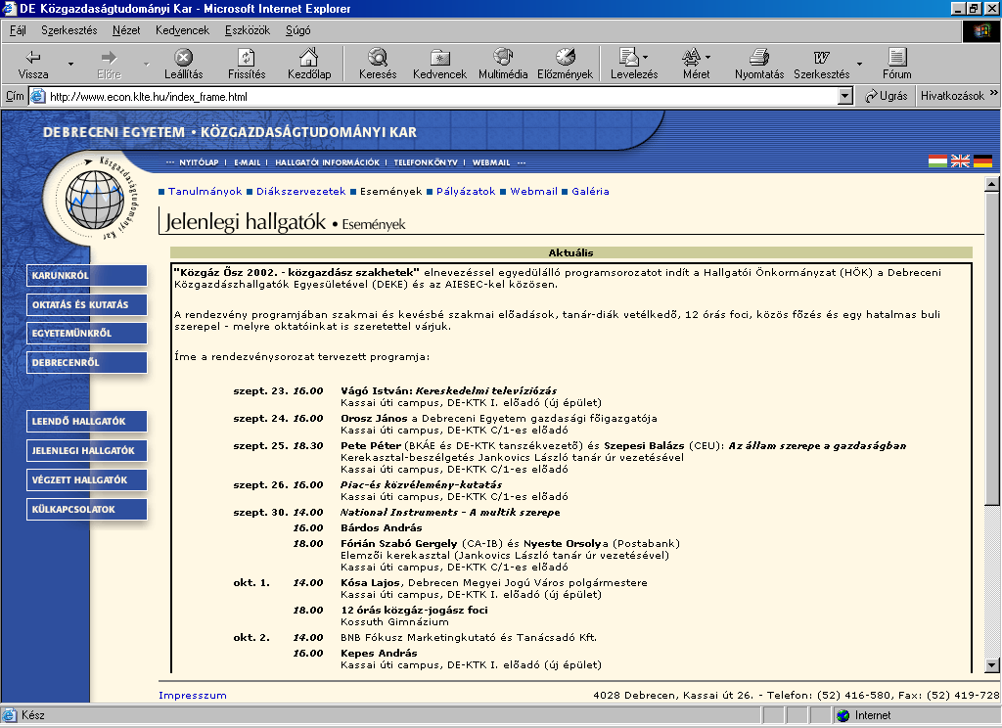
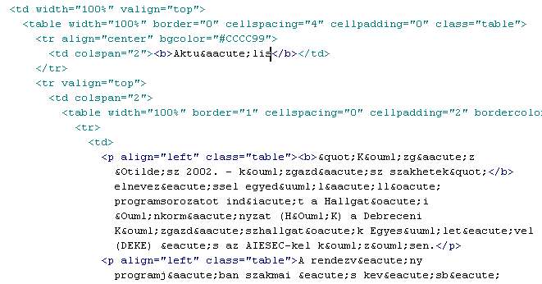
A programozó szemszögéből…
a weboldalak többsége HTML nyelven íródik
a HTML-oldalaknál egy állományban tárolják az oldal tartalmát, és a formázáshoz szükséges kódot
a weboldalak egy része a megjelenített tartalmat adatbázisból veszi

Slide 79
Keresünk, de mivel?
Keresőgépek
adatbázisban tárolt indexeken alapul a keresés, amely adatbázisokat speciális programok, un. web robotok építenek fel
a web robotok a weboldalakat a tartalmuk alapján indexelik
a megadott kulcsszavakat az adatbázisában keresi
Tematikus keresők
subject directories
weboldalak témakörönként csoportosított, általában hierarchikus gyűjteménye
általában az adott témakör szakértői által válogatott oldalak kerülhetnek be

Slide 80
A keresést megnehezíti
a csak részben (egy webhelyen belül) strukturált tartalom
az óriási információmennyiség:
  több, mint 500 milliárd weboldal
  több, mint 2 milliárd webhelyen
egyes becslések szerint a létező weboldalak csak 10%-a kereshető az ismert szolgáltatásokkal
képeken, mozgóképeken fellelhető információ felkutatása
a weboldalakról elérhető, hasznos információt hordozó, nem HTML formátumú források kezelése (pl: .pdf, .doc fájlok)
a szolgáltatók romló pénzügyi helyzete
a webszerkesztők „mesterkedései”

Slide 81
Keresőgépek
3 funkcionális részből állnak:
  web robot (begyűjtő robot)
  indexelő eljárás
  kereső rendszer
az egyszerű keresés mellett általában lehetőséget nyújtanak összetettebb lekérdezésekre is
a találatok között sorrendet állítanak fel
különböznek az alábbiakban:
  indexelt oldalak
  kulcsszavak
  indexelő, kereső, sorrendet felállító algoritmusok

Slide 82





Keresőgépek
Google: http://www.google.com
Yahoo: http://www.yahoo.com
AltaVista: http://www.altavista.com
Lycos: http://www.lycos.com
AltaVizsla: http://altavizsla.hu

